Slide 1
BINÁRNÍ VYHLEDÁVÁNÍ Jan blaška

Slide 2
Princip
Binární vyhledávání je metoda pro hledání prvku v seřazeném seznamu (například pole nebo seznamu). Funguje tak, že nejprve porovná hledaný prvek s prostředním prvkem seznamu. Pokud je hledaný prvek menší, pokračuje v hledání pouze v levé polovině seznamu, pokud je větší, hledá v pravé polovině. Tento postup se opakuje, dokud se prvek nenajde nebo dokud se seznam nevyčerpá.

Slide 3
složitost
Výhoda binárního vyhledávání je, že díky dělení seznamu na poloviny při každém kroku se hledání provádí rychleji než u obyčejného vyhledávání, které prochází seznam postupně. Binární vyhledávání má časovou složitost O(log n).

Slide 4
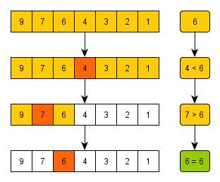
Ukázka pricipu
Podmínka
Binární vyhledávání funguje pouze na seřazeném seznamu.

Slide 5
Dik za pozor

